Slide 1
Etude de validation chez le sujet sain d'un outil de quantification et de rééducation de la NSU par adaptation prismatique en réalité virtuelle immersive
Présentée le 01.12.2022
Y. Sidahmed, G. Faity, S. Fazilleau, I. Laffont, J. Froger
Notes:
Bonjour à tous,
Je tiens à remercier les organisateur de me permettre de présentation mon travail

Slide 2
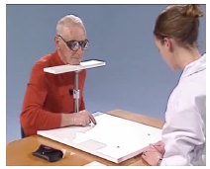
La négligence spatiale unilatérale
Définition
Trouble neuropsychologique
« Difficultés à signaler, répondre ou à orienter son attention vers des stimuli présents du côté opposé à la lésion cérébrale » Heilman.
Non imputable à un déficit sensoriel ou moteur.
Lésion hémisphérique droite principalement
Déviation du référentiel égocentrique
Méthode de rééducation
Adaptation prismatique ++
Lunettes déviant le regard de 10° vers la droite
50 à 100 pointages
Tutoriel Adaptation prismatique (Prs Y. Rosseti et G. Rode)
Notes:
La NSU est un trouble du comportement …
Ce syndrome est principalement retrouvé après une lésion hémisphérique droite, responsable d’une héminégligence gauche.
-------------------
Il est admis qu’une déviation du référentiel égocentrique en serait la principale cause
------------------------------
Parmi les méthodes de rééducation proposées, l’adaptation prismatique décrite pour la première fois par l’équipe de Rossetti à Lyon semble être une des méthodes les plus prometteuses.
--------------------------------
Le patient portait des lunettes déviant le regarde de 10° vers la droite, posait son menton sur le support et réalisait 80 pointages rapides en direction d’une cible à droite ou à gauche de façon aléatoire.

Slide 3
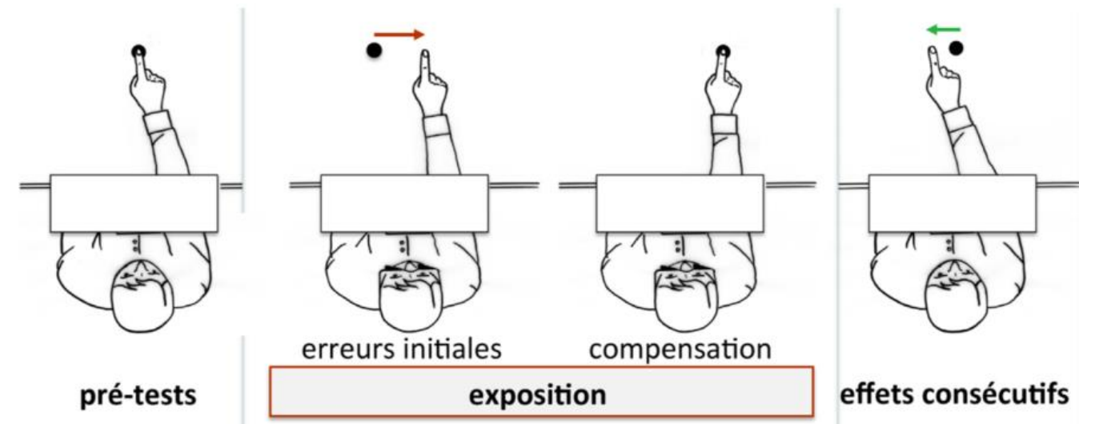
Effet des prismes et mesure de ces effets
Effets directs et effets consécutifs
Rode G, Lacour S, Jacquin-Courtois S, Pisella L, Michel C, Revol P, et al. Long-term sensorimotor and therapeutical effects of a mild regime of prism adaptation in spatial neglect. A double-blind RCT essay. Ann Phys Rehabil Med. avr 2015
Mesure des effets consécutifs
Le droit devant manuel, « Subjective Straight Ahead », SSAm
Composante proprioceptive
Alignement du référentiel égocentrique
Effet des prismes est le plus important
Le pointage sans rétroaction visuelle en boucle ouverte « Visual Open Loop pointing », VOL
Effets visuels ET proprioceptifs
Notes:
Deux types d’effets vont être observés pendant et après l’exposition aux prismes:
- Les effets directs et les effets consécutifs
Lors des premiers pointages réalisés avec les prismes, le sujet fait des erreurs motrices importante en direction du biais visuel introduit.
Il s’agit de l’effet direct.
Cette erreur décroit progressivement jusqu’à disparaitre au bout d’une trentaine de pointages.
C’est le phénomène de compensation.
Au retrait des prismes, lors des premiers pointages, le sujet fait une erreur motrice dans la direction opposée au biais directionnel.
Il s’agit des effets consécutifs.
Ce sont CES effets qui nous intéresse pour la rééducation de l’héminégligence.
********************************************************
Différentes mesures ont été développées afin d’évaluer l’effet consécutif:
Le droit devant manuel, SSAm
le sujet effectue 10 pointages en direction de son droit devant avec les yeux fermés.
Il mesure la composante proprioceptive uniquement et met en évidence l’alignement du référentiel égocentrique
Il s’agit du test pour lequel l’effet des prismes est le plus important et qui présente la plus grande corrélation avec l’amélioration des patients
Le pointage sans rétroaction visuelle en boucle ouverte, le VOL, le sujet doit regarder une cible située au milieu, fermer les yeux puis pointer en direction de la cible à 10 reprises.
Il permet de mesurer les effets visuels ET proprioceptifs dans le même temps

Slide 4
Etude de validation de l’adaptation prismatique en réalité virtuelle chez le sujet sain
Deux études prospectives sur des sujets sains
Comparer l’exposition prismatique en réalité virtuelle à l’exposition aux lunettes prismatiques
H1: l’adaptation prismatique en condition virtuelle est au moins aussi efficace que l’adaptation prismatique en condition réelle
Etude de validation de l’outil HTC vive pour la mesure des angles de déviation par rapport au Zebris
H2: l’angle mesuré par le système HTC vive est le même que celui mesuré avec le Zebris
Notes:
Ce protocole de rééducation étant contraignant et peu utilisé en pratique, un logiciel de réalité virtuelle immersive, Protopointage, a été développé, permettant de mimer cette thérapie dans un environnement virtuel.
L’effet de l’adaptation prismatique en réalité virtuelle n’a pour l’instant pas été évalué quantitativement.
D’autre part, l’outil de mesure dans sa version virtuelle n’a pas été validé.
C’est dans ce contexte que nous avons réalisé notre étude
--------------------------------------------
Nous avons mené deux études prospectives sur des sujets sains.
Le première avait pour but de comparer l’exposition prismatique en réalité virtuelle à l’exposition aux lunettes prismatiques.
L’hypothèse H1 est que …
La seconde était une étude de validation de l’outil HTC Vive de réalité virtuelle pour la mesure des déviation par rapport au système de capture du mouvement
L’hypothèse H2 est que ………

Slide 5
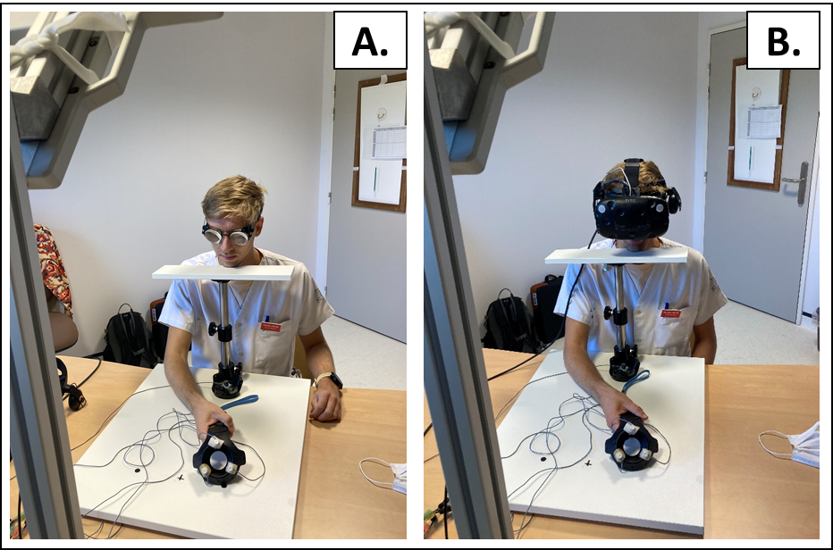
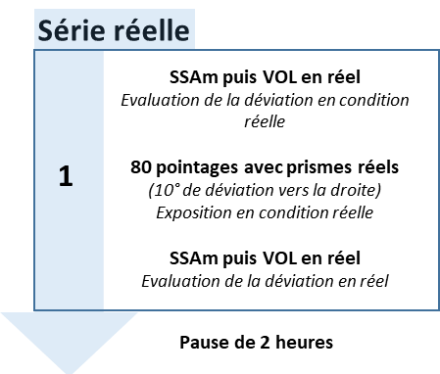
Matériel et méthode
N = 10 sujets * 3 modalités
Exposition prismatique
Série « réelle » : exposition réelle et mesures réelles
Série « mixte » : exposition virtuelle et mesures réelles
Série « virtuelle » : exposition et mesures en condition virtuelle
Notes:
En condition réelle, pour l’exposition prismatique, nous avons utilisé le même matériel que celui utilisé dans le protocole de Rossetti.
Pour la mesure des angles de déviation, nous avons utilisé le système de motion capture Zebris CMS20s.
En condition virtuelle, nous avons utilisé un système de réalité virtuelle immersive de type HTC vive
**************************
Les sujets étaient installés de la même façon dans les deux conditions et réalisaient les pointages à l’aide du contrôleur
En condition virtuelle, le sujet visualisait les cibles dans le casque ou un écran noir pour le SSAm. *************************
Nous avons inclus 10 sujets sains
3 séries de tests ont été effectuées : la série réelle ici représentée (mesures et exposition en condition réelle) , la série mixte (mesures en condition réelle, exposition virtuelle) et la série virtuelle (mesures et exposition virtuelle)
Les sujets ont effectué les 3 séries à raison d’une série par jour de test espacées de 48h d’intervalle au minimum.

Slide 6
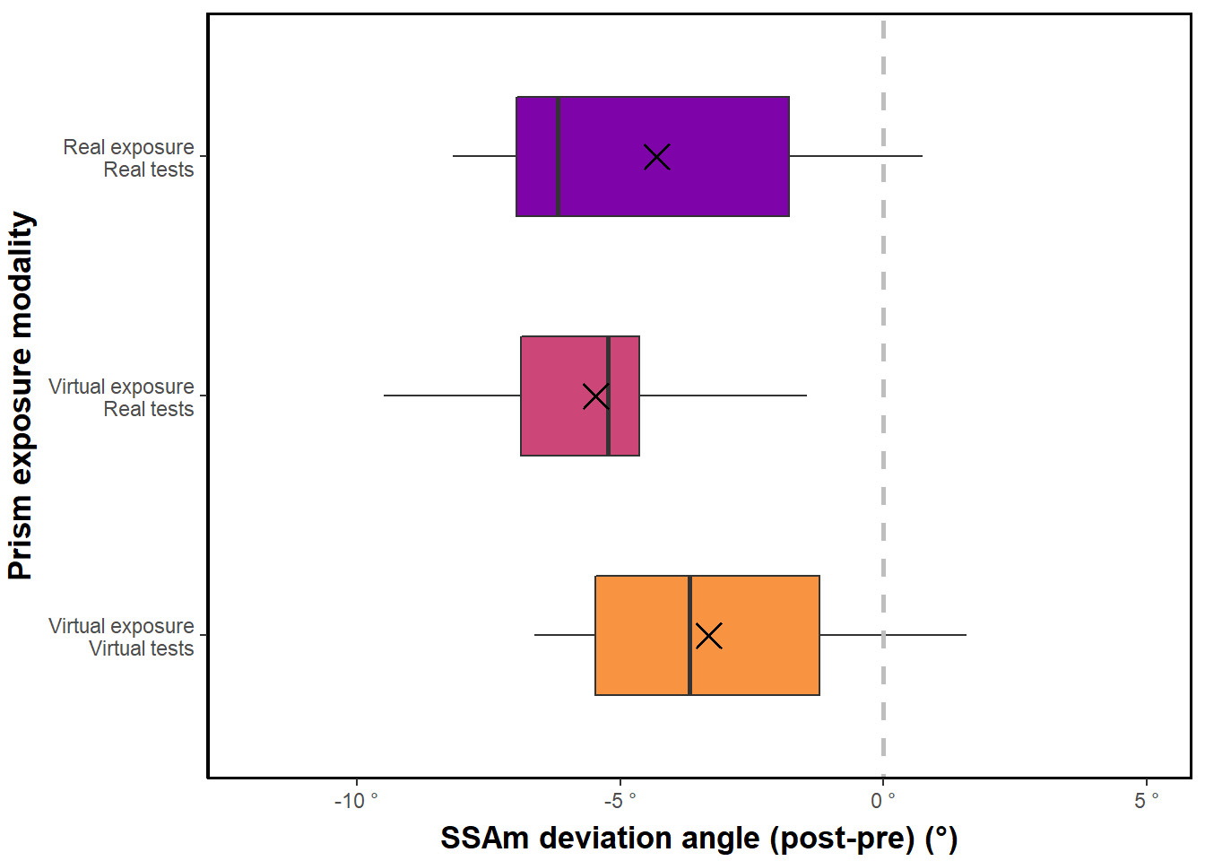
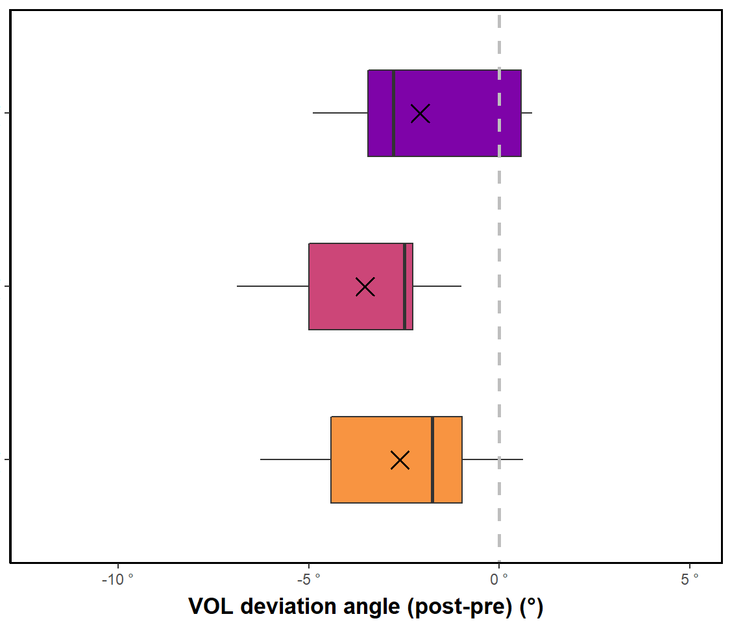
Résultats
H1 : SSAm et VOL après exposition aux prismes réels ou virtuels
Notes:
Pour valider l’hypothèse H1, nous avons comparé le SSAm et le VOL mesuré avec le Zebris avant et après exposition aux prismes réels et aux prismes virtuels.
L’angle de déviation a été calculé comme la différence angulaire entre l’axe du droit devant et la position finale du contrôleur
L’angle moyen de 10 pointages a été retenu pour les comparaisons.
Nous avons utilisé un test paramétrique d’équivalence des traitements avec un seuil de confiance fixé à 95%.
Nous voyons ici la différence entre l’angle post et l’angle pré-exposition, qui représente la déviation induite par les prismes.
La modalité tout réel est représentée en violet, la modalité mixte en rose et la modalité tout virtuel en orange.
Pour le SSAm sur le graphique de gauche,
Un test d’équivalence a permis de montrer la non-infériorité de la modalité « mixte » par rapport à la modalité « réelle » mais pas l’inverse
Un second test a permis de montrer la non-infériorité de la modalité « réelle » par rapport à la modalité « virtuelle » mais pas l’inverse.
Nous ne pouvons donc conclure sur l’équivalence des traitements, malgré l’absence de différence significative entre les 2 groupes
*************************************************
Pour le VOL
Le test d’équivalence a permis de montrer la non-infériorité de la modalité « mixte » par rapport à la modalité « réelle » mais pas l’inverse
Un second test a permis de montrer la non-infériorité de la modalité « virtuelle » par rapport à la modalité « réelle » et inversement
Les prismes réels et des prismes virtuels sont donc équivalents lorsque la déviation est mesurée avec le VOL
********************************************
De plus, nous avons montré avec l’ANOVA que les prismes ont induit une déviation de 4.22° vers la gauche sur le test SSAm et de 2.81° vers la gauche sur le test VOL, quelle que soit la modalité d’exposition utilisée.

Slide 7
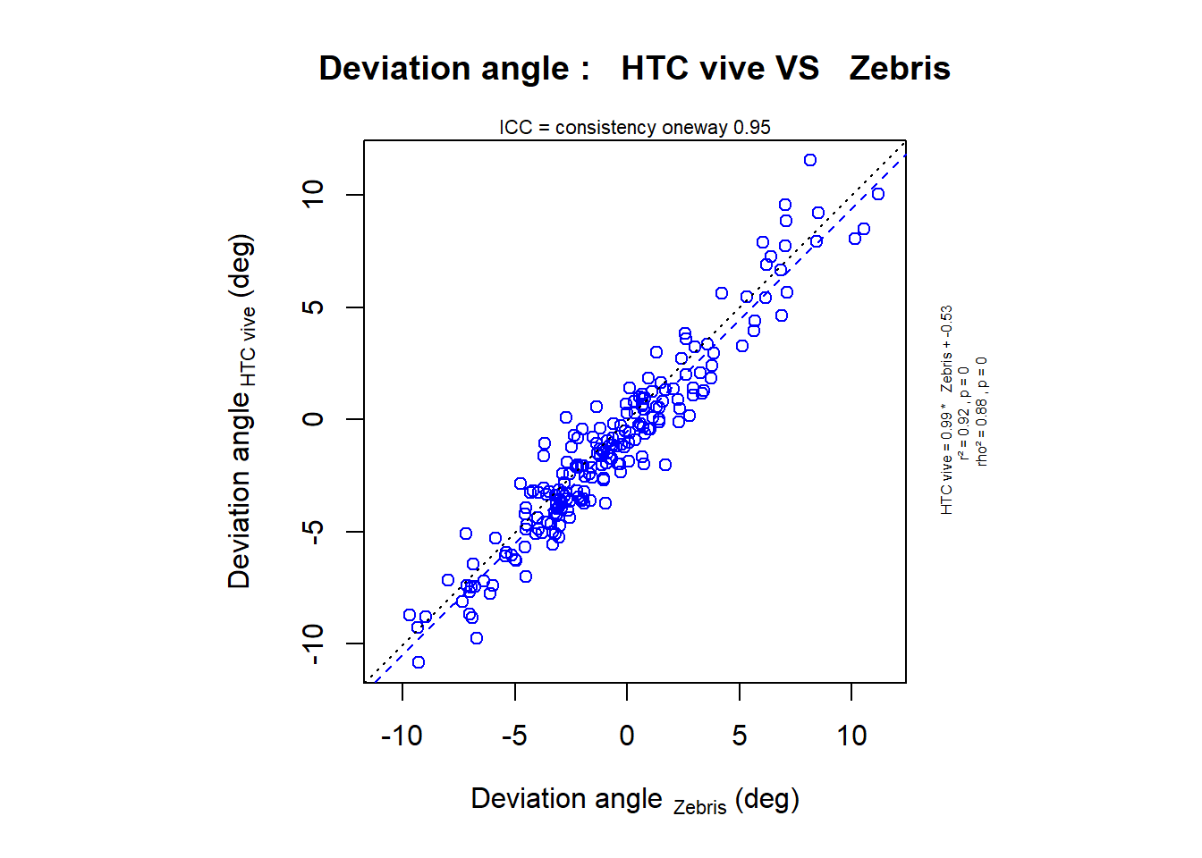
H2 : Angle mesuré par le systèmes HTC vive et par le ZEBRIS
Résultats
Erreur systématique = -0,5°
IC 95% = [-2,84°, +1,79°]
Notes:
Pour l’hypothèse H2
Nous avons utilisé un test paramétrique r² ainsi qu’un test ICC avec un seuil de confiance de 95%.
Nous avons pris l’angle moyen de la série de 10 pointages en pré et post-exposition.
Sur le graphique de corrélation, ici représenté
Nous voyons que l’angle de déviation mesuré avec l’HTC-Vive se rapproche de celui mesuré avec le Zebris avec une excellente corrélation (Le r² calculé est de 0,92 avec un ICC à 0,95)
Nous avons pu montrer avec le graphique de Bland et Altmann que l’angle mesuré par l’HTC était plus petit de 0,52° que celui mesuré par le Zebris et 95% des angles de déviation obtenus avec le HTC vive avait une erreur comprise entre -2.84° et +1.79°

Slide 8
Conclusion
Efficacité des prismes virtuels
Bonnes qualités métrologiques du système de réalité virtuelle
Nombreux avantages du système de réalité virtuelle
Etudes futures
Notes:
En conclusion
Notre étude sur l’utilisation des prismes en réalité virtuelle est encourageante quant à l’efficacité de ces prismes et aux qualités métrologiques de ce système.
La réalité virtuelle présente de nombreux avantages tel que :
- Des mesures des effets consécutifs plus simples
- Ou encore la possibilité de paramétrer le degré de déviation
Les études futures sont à réaliser afin d’évaluer l’efficacité des prismes virtuels chez les patients héminégligents

